Slide 1
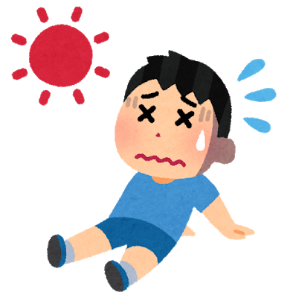
かんせんしょう
ねっちゅうしょう
き
感染症と熱中症に気をつけよう！

Slide 2
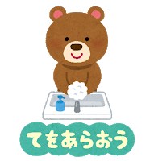
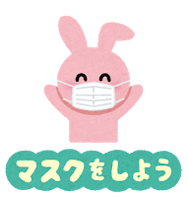
かんせんしょう
よぼう
～感染症を予防するためにみんなでできること～

Slide 3
せっ
て
こまめに石けんで手をあらいましょう！

Slide 4
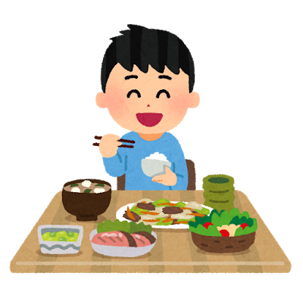
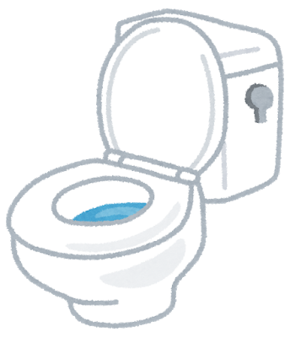
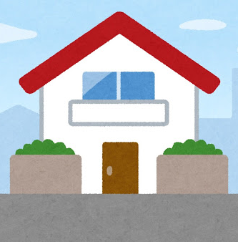
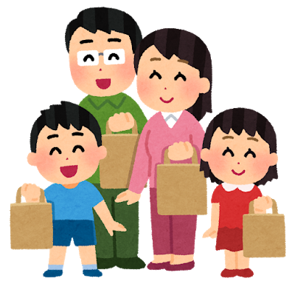
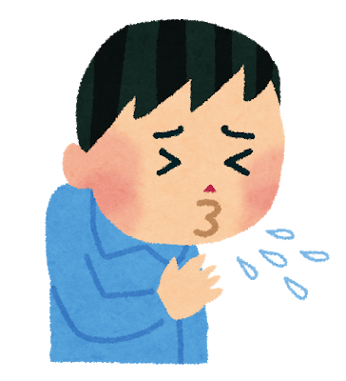
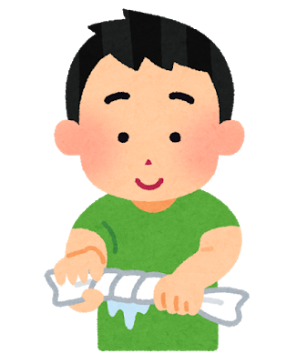
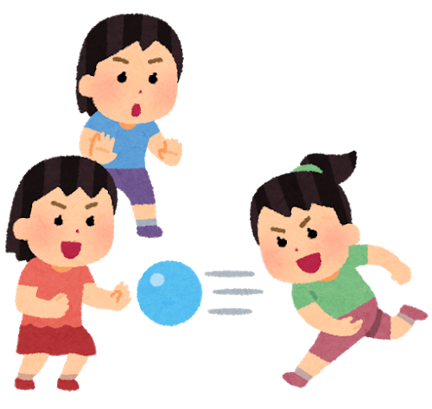
て
こんなときに手をあらおう！
た
じゅぎょう
ごはんを食べるまえ
トイレのあと
いえ
とうこう
家にかえってきたとき
登校したとき・授業のあと
はな
おでかけしてるとき
せき・くしゃみ・鼻をかんだあと
あそんだあと
そうじのあと

Slide 5
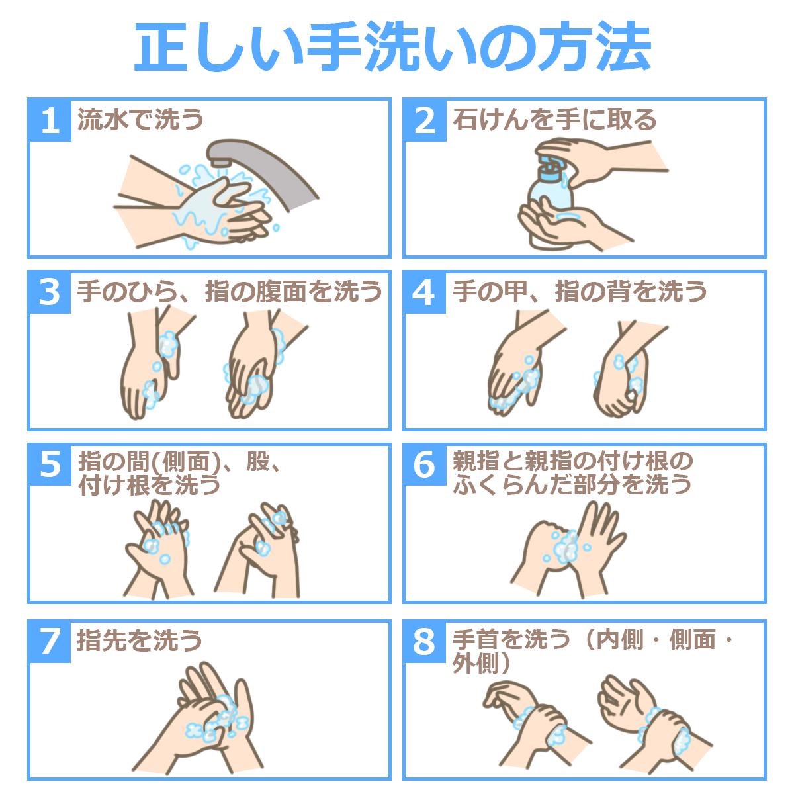

Slide 6
マスクをつけましょう！

Slide 7
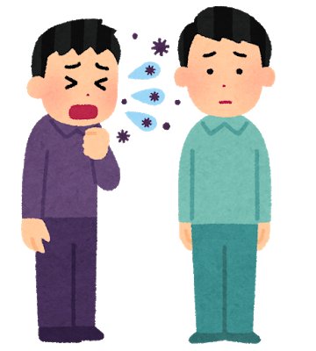
マスクをすることで、
つばがとぶのをふせぐことができます

Slide 8
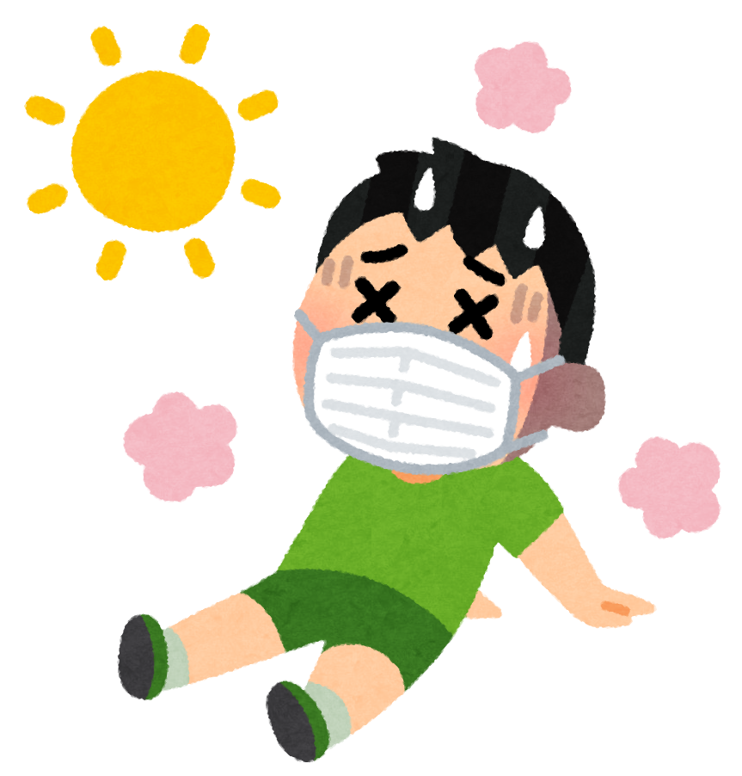
ねっちゅうしょう
ちゅうい
ひつよう
ただし、熱中症に注意が必要です！

Slide 9
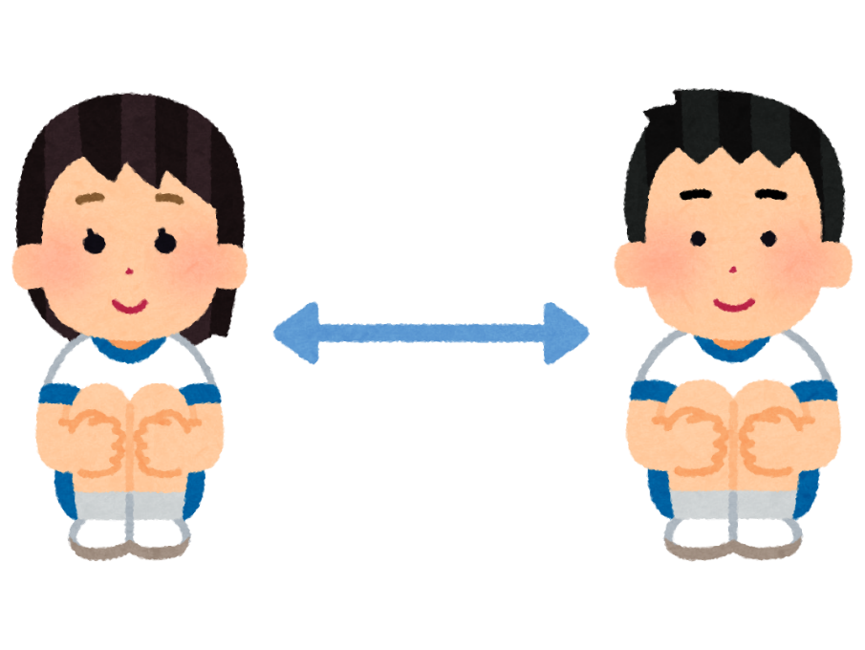
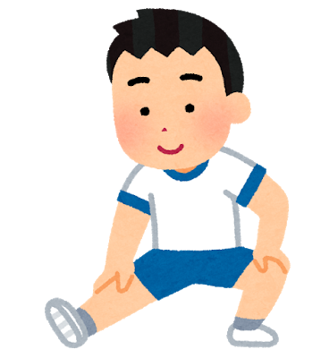
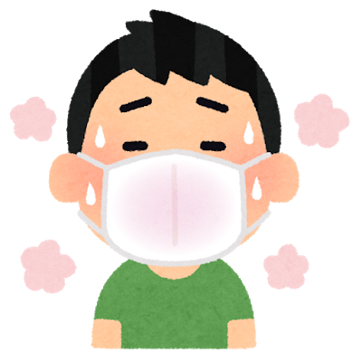
こんなときはマスクをはずしてください！
じゅうぶん
きょり
あつ
いきぐる
うんどう
十分な距離をとれるとき
暑さや息苦しさを
かんじたとき
運動するとき

Slide 10
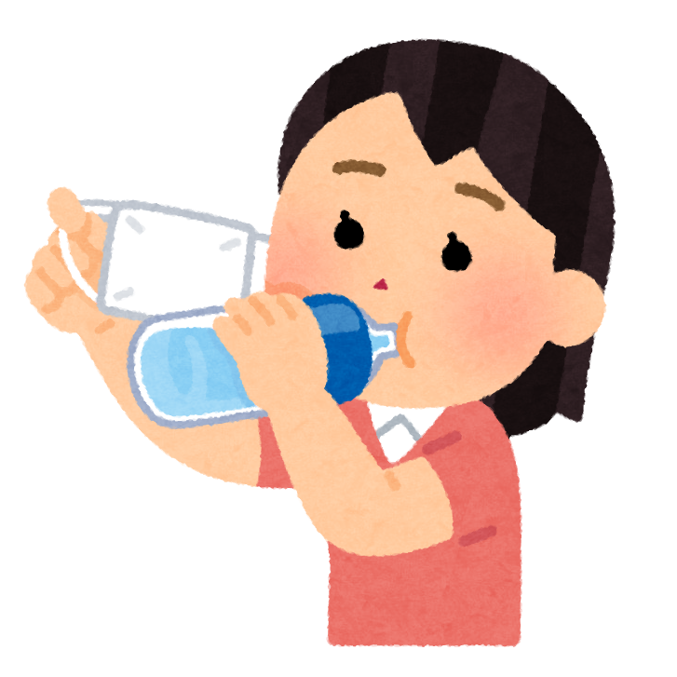
マスクをしていると、のどがかわいていることに
気がつきにくいのでこまめに水分をとりましょう！
き
すいぶん

Slide 11
かんき
こまめに換気をしましょう！

Slide 12
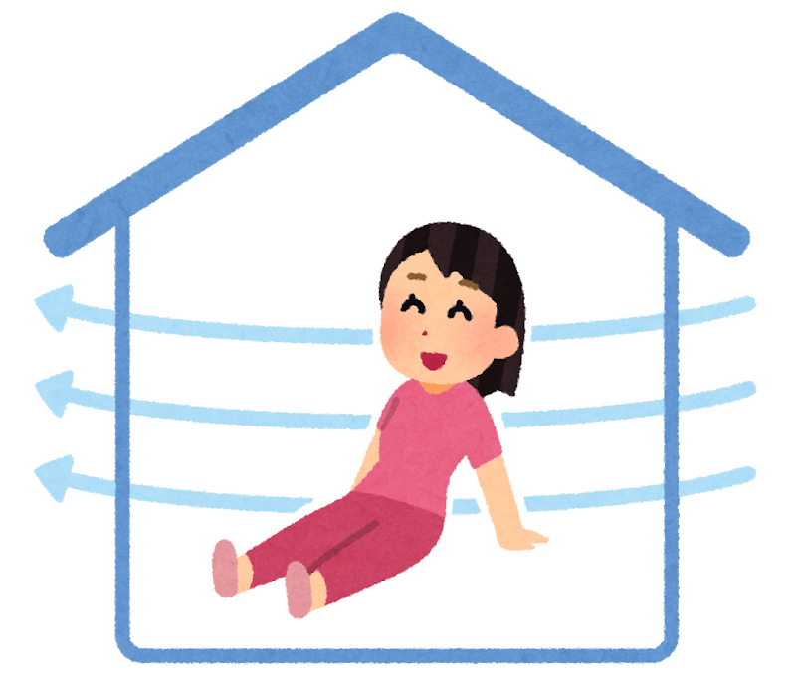
エアコンをつけていても、
まどやドアをあけて空気をいれかえましょう
くうき

Slide 13
かんせんしょう
よぼう
～感染症を予防するためにみんなでできること～
＋毎日の健康観察！

Slide 14
きょう
すこ
ぐあい
わる
たいおん
たか
今日は少し具合が悪いな、体温が高いなと
思ったら、家でお休みしましょう！
おも
いえ
やす
もし、症状が続く場合は、お家の人と
お医者さんに行ってください。
しょうじょう
ばあい
うち
つづ
ひと
いしゃ
い
じぶん
けんこう
まも
それが自分とまわりの健康を守ります！

Slide 15
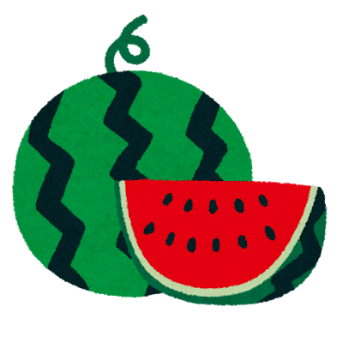
かんせんしょう
ねっちゅうしょう
き
感染症や熱中症に気をつけて
元気にすごしましょう！
げんき

Slide 16
おわり

